Slide 1
比較不同性別的薪資分布有無差異
(資訊服務業)
iof111061
財金所學分班學分班 盧郁文

Slide 2

男生/女生誰的薪資比較多呢？
資料來源：行政院主計總處之薪情平台

Slide 3
Data-平均每月總薪資(新臺幣元)
資訊服務業 | 107年 | 108年 | 109年 | 110年 | 111年
男 | 81,621 | 86,242 | 94,566 | 108,285 | 114,748
女 | 70,953 | 72,746 | 76,786 | 83,650 | 89,256
備註:
總薪資包含臨時性薪資、加班費及其他非常性薪資
薪資資料來源：行政院主計總處之薪情平台

Slide 4
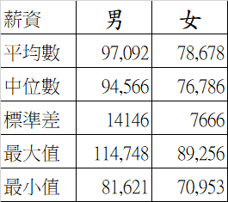
Data-下表為統計資料的平均數、中位數、標準差、最大值、最小值

Slide 5
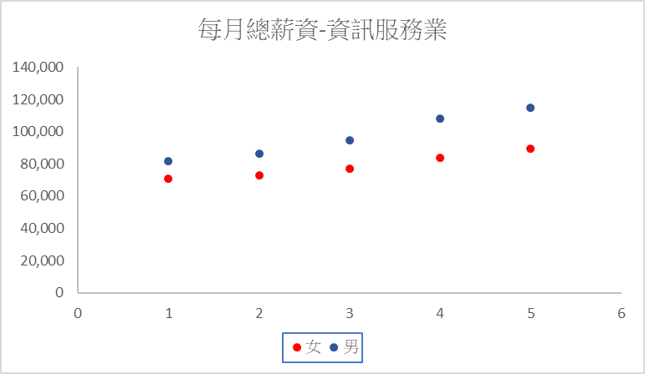
資訊服務業的不同性別的薪資圖表
(1)散佈圖

Slide 6
Problem formulation (a paired difference test)
model :
X_{1i}-X_{2i}~N(μ₁-μ₂,σ²),for i=107~111
定義:D_{i}=X_{1i}-X_{2i},就可以寫成D_{i}~N(μ₁-μ₂,σ²),for i=107~111
令隨機變數 X_{1i}為資訊服務業男性的薪資，X_{2i}為資訊服務業女性的薪資
根據上方的散佈圖，假設薪資樣本符合常態分佈 : X_{1i}:N(μ_{x},σ²)及X_{2i}N(μ_{y},σ²)
我們要分析的是:資訊服務業的不同性別的薪資是否無差異
因此假設資訊服務業男性的薪資=資訊服務業女性的薪資
亦即μ₁-μ₂=D₀

Slide 7
假設檢定Analysis
資訊服務業 | 107年 | 108年 | 109年 | 110年 | 111年 | sum | d̄ | (Σd_{i})²
男 | 81,621 | 86,242 | 94,566 | 108,285 | 114,748
女 | 70,953 | 72,746 | 76,786 | 83,650 | 89,256
Difference | 10,668 | 13,496 | 17,780 | 24,635 | 25,492 | 92,071 | 18,414 | 8,477,069,041
d_{i}² | 113,806,224 | 182,142,016 | 316,128,400 | 606,883,225 | 649,842,064 | 1,868,801,929
∑D̄= (10,668+13,496+17,780+24,635+25,492)/5=18,414
Sd= √ 1,868,801,929-(8,477,069,041/5) /(5-1) =6,583.85

Slide 8

假設檢定Analysis
Step 1 - Set up Null Hypothesis
H₀:μ₁-μ₂=0
H₁:μ₁-μ₂≠0
Step 2 – Set up α
α= 0.05
Step 3 – The test statistic and its sampling distribution

Slide 9
假設檢定Analysis
Step 4 – Calculate the realized statistic
t*=(18,414-0)/(6,583.85/√5)=6.254
Step 5 – 找到拒絕域
rr: t:t>2.776 or t<-2.776
Step 6 - Reject or do not reject H₀
因為t*=6.254落在拒絕域t>2.776，因此拒絕H_{0。}

Slide 10
結論
透過假設檢定進行分析後，我們得出了以下結論:
我們沒有足夠的證據顯示在95%的信心水準之下，資訊服務業中不同性別的薪資無差異，
因此，拒絕H_{0。}

Slide 11
附錄
行政院主計總處/薪情平台: https://earnings.dgbas.gov.tw/experience_sub_03.aspx

